Slide 1
CETAM
LPOO I – Aula 1
Diogo Soares Moreira

Slide 2
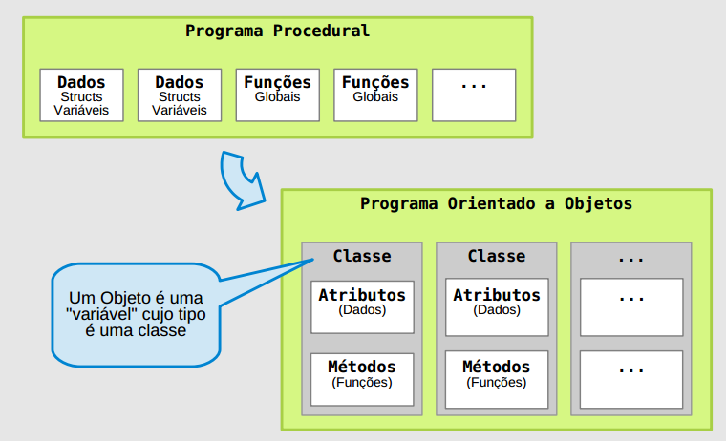
Orientação a Objetos

Slide 3
Orientação a Objetos
O mundo real é composto de objetos. Para onde você olha, você vê objetos!
Uma cadeira, um carro, um computador, o professor ...
Objetos pertencem a uma classe
A maçã que você comeu no café, é um objeto da classe das maçãs (que é uma subclasse das frutas)
O carro que você usou hoje é um objeto da classe dos carros
Todas as cadeiras nessa sala são objetos da classe das cadeiras
Todos os objetos têm coisas em comum:
Possuem atributos/propriedades: tamanho, forma, cor, peso ..
Possuem comportamentos (métodos): corre, freia, dorme ...

Slide 4
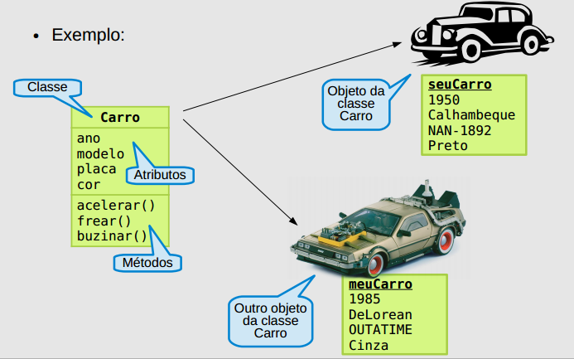
Orientação a Objetos

Slide 5
Orientação a Objetos
Principais objetivos:
Diminuir a distância conceitual entre o mundo real (domínio do problema) e o modelo abstrato de solução (domínio da solução)
Trabalhar com noções intuitivas (objetos e ações) durante todo o ciclo devida do desenvolvimento

Slide 6
Benefícios
Modelagem
Facilita a compreensão de problemas
Melhora a interação entre analistas e desenvolvedores
Usa uma representação básica consistente para a análise, projeto e implementação (UML – Unified Modeling Language)
Implementação
Programa passa a ser um conjunto de “blocos“
Facilita a manutenção e expansão do código
Melhora a legibilidade
Permite a reutilização de códigos

Slide 7
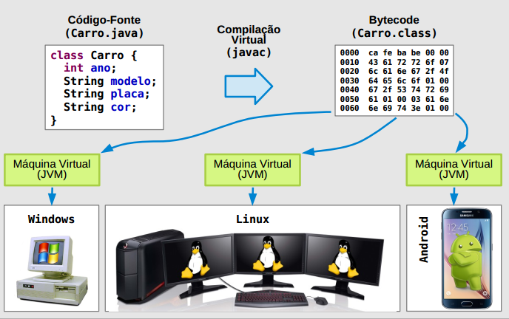
Java

Slide 8
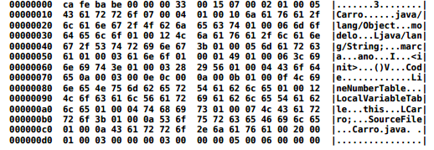
Bytecode
São os arquivos compilados (extensão .class)
Representação compacta de uma espécie de linguagem assembly

Slide 9
Bytecode
Contém instruções, uma tabela de símbolos e outras informações
Você pode ver os detalhes de um bytecode (incluindo as instruções) usando o comando: javap -v Main.class

Slide 10
JVM
Responsável pela independência de hardware e sistema operacional
É um computador abstrato
Gerencia memória
Possui conjunto de instruções
Assim como um computador não entende C (apenas o código compilado), a máquina virtual não entende Java, apenas o bytecode
A implementação da Máquina Virtual Java mais utilizada hoje é a HotSpot
Implementada em C++

Slide 11
JRE e JDK
JRE: Java Runtime Environment
Máquina virtual java (JVM)
Não possui o compilador
JDK: Java Development Kit
JRE + javac (o compilador de códigos .java)

Slide 12
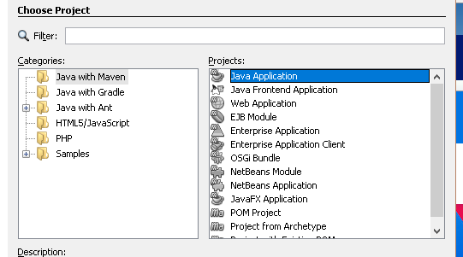
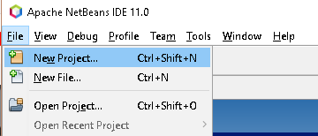
Como utilizar a IDE
Crie um novo projeto -> Java Application
Definir nome do pacote e nome do projeto

Slide 13
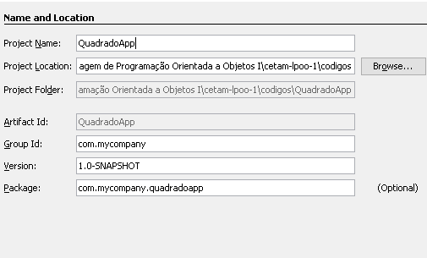
Como utilizar a IDE
Crie um novo projeto -> Java Application
Definir nome do pacote e nome do projeto

Slide 14
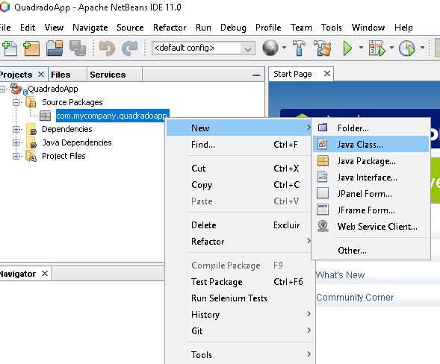
Como utilizar a IDE
Sempre utilize o pacote criado para criar novas classes

Slide 15
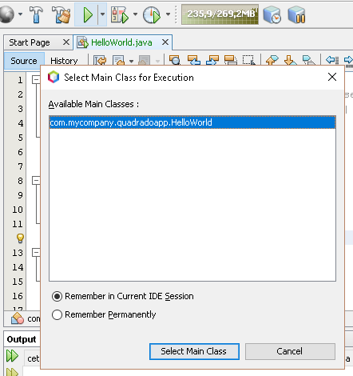
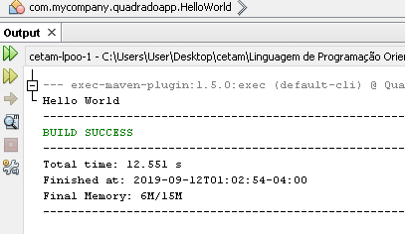
Como utilizar a IDE
Rode o projeto (F6) e escolha a classe de execução.
Voilá!

Slide 16
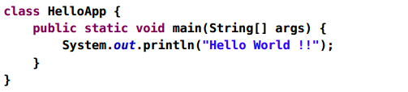
Programação em JAVA
Hello World!
javac HelloApp.java
java HelloApp
Java aceita os tipos primitivos usados em C, além de um tipo próprio para String

Slide 17
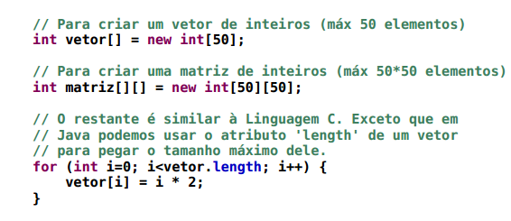
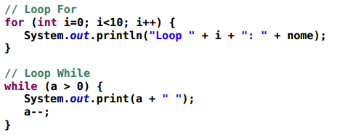
Programação em JAVA
Semelhanças com C

Slide 18
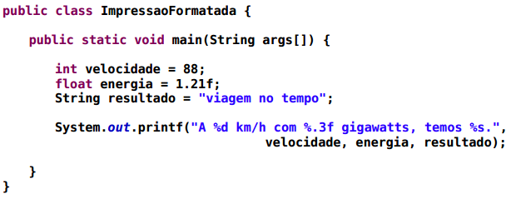
Programação em JAVA
Semelhanças com C
Tem até um printf!!!

Slide 19
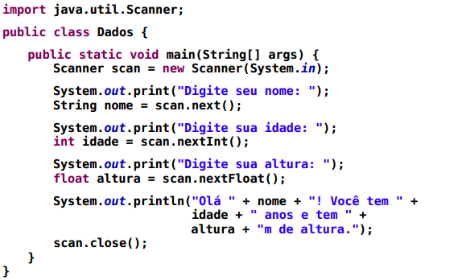
Programação em JAVA
Para ler dados da entrada utilizamos a classe Scanner

Slide 20
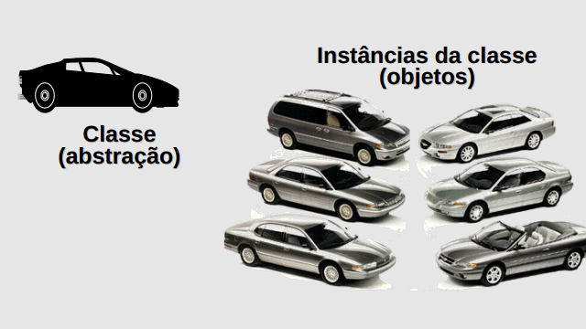
Programação em JAVA
Classes x objetos
“os objetos estão por aí; é só pegá-los.

Slide 21
Programação em JAVA
Objetos são descritos por classes
Uma classe é a definição das características dos objetos daquele classe
Definição de atributos
Definição de métodos

Slide 22
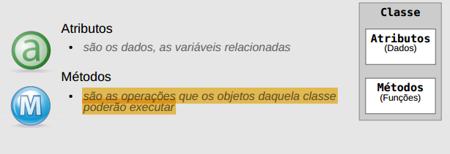
Programação em JAVA
Objetos são descritos por classes
Uma classe é a definição das características dos objetos daquele classe
Definição de atributos
Definição de métodos

Slide 23
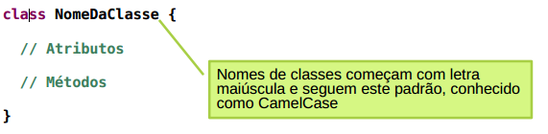
Programação em JAVA

Slide 24
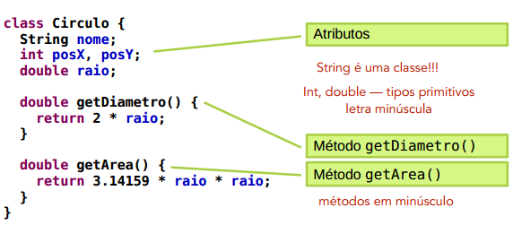
Programação em JAVA

Slide 25
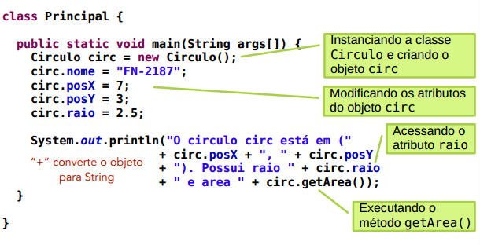
Programação em JAVA
Objetos são alocados como instâncias de uma classe usando new
São criados em tempo de execução, no qual sua memória é alocada
Esse espaço é liberado novamente quando não está mais em uso

Slide 26
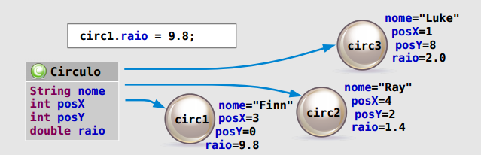
Programação em JAVA
Atributos:
São variáveis dentro do escopo de classe
Cada atributo possui: nome, tipo e modificador de acesso

Slide 27
Programação em JAVA
Nome de atributo normalmente é camelCase
Atributo pode ser de instância (padrão) ou de classe

Slide 28
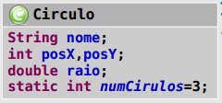
Programação em JAVA
Atributos de classe (ou estáticos)
Atributo pertence a classe e tem apenas uma posição de memória (uma única referência a todos os objetos)
Todos os objetos da classe verão o mesmo valor
São declarados com o uso de modificador de acesso static

Slide 29

Programação em JAVA
Atributos constantes
Atributos nunca mudam de valor após primeira atribuição
São declarados com o uso do final
Não precisam ser inicializados durante a declaração
Em geral são também atributos públicos e atributos de classe
Nomes de constantes são com letras maiúsculas e underlines

Slide 30
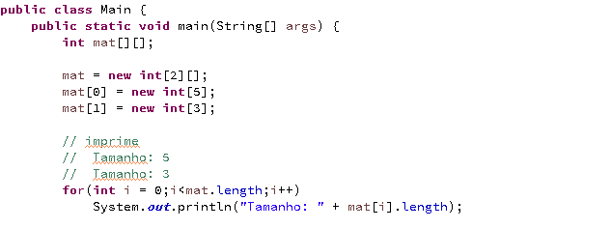
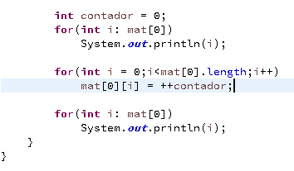
Programação em JAVA
Estruturas de dados e procedimentos básicos são semelhantes ao C/C++ (em diversos casos o Java possui alguns “plus”)

Slide 31
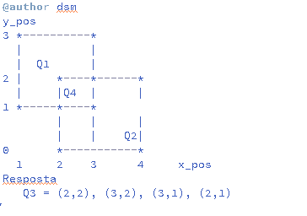
Programação em JAVA
Exemplo: faça uma classe para representar o tipo Ponto e tipo Quadrado e crie um método que gere um novo quadrado a partir da interseção de 2 quadrados

Slide 32
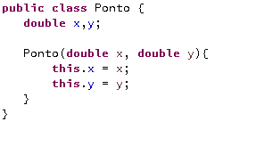
Programação em JAVA
Exemplo: Ponto.java

Slide 33
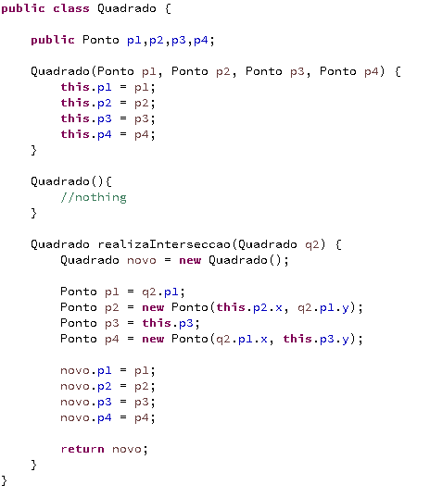
Programação em JAVA
Exemplo: Quadrado.java

Slide 34
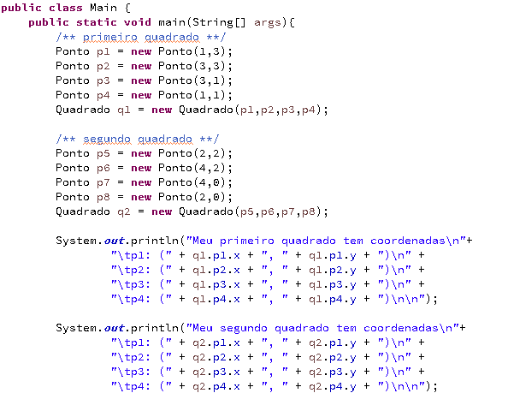
Programação em JAVA
Exemplo: Main.java

Slide 35
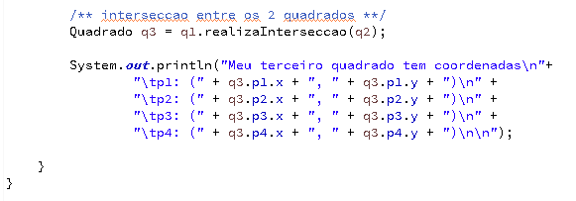
Programação em JAVA
Exemplo: Main.java

Slide 36
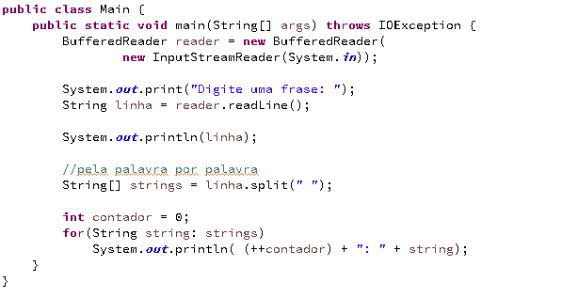
Programação em JAVA
+Leitura de dados

Slide 37
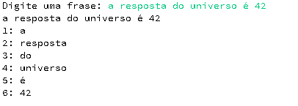
Programação em JAVA
+Leitura de dados

Slide 38
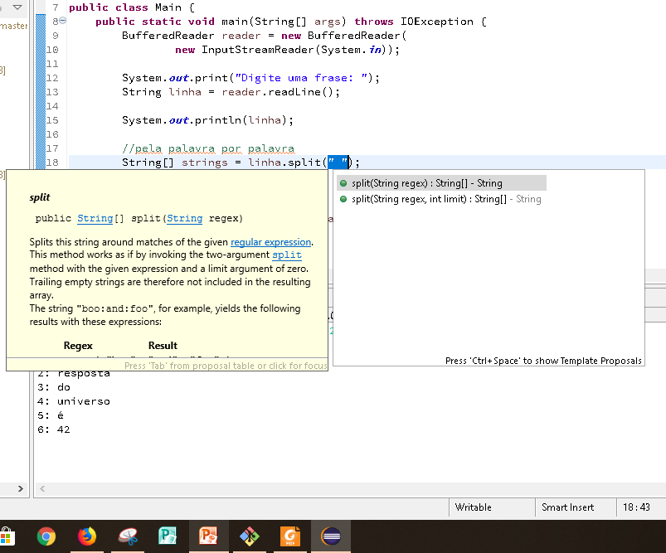
Programação em JAVA
+Leitura de dados

Slide 39
Programação em JAVA
Atividade: Implementar uma classe conta bancária no qual cada nova pessoa que cria uma conta bancária tem um número de conta único. A classe deve conter apenas o atributo nome e cpf.

